Slide 1

TYTUŁ,
(POSTER 2 SLAJDY 2 MINUTY)

Slide 2
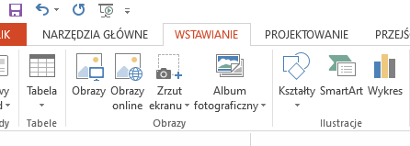

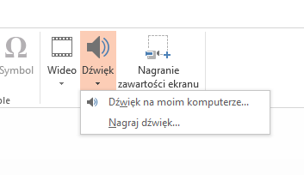
Aby umieścić w prezentacji nagranie dźwiękowe wybieramy zakładkę wstawianie i szukamy pozycji „Dźwięk”, gdzie możemy wstawić nagrany wcześniej komentarz do posteru lub nagrać go teraz bezpośrednio w aplikacji (komputer musi mieć działający, wykrywany w systemie mikrofon)
W zależności od posiadanej wersji programu Power Point, opcja wstawienia materiału dźwiękowego może się nieznacznie różnić
Dla posterów przewidziano przestrzeń na dwa slajdy – slajd tytułowy, oraz slajd z nagraniem i zawartością (obecny slajd)

